Slide 1
Вплив комп’ютерної техніки на екологію
Підготували:
вчитель інформатики
Тур В.В.
учні 7- Б класу

Slide 2
Мета досліджень:
дослідити досвід вчених стосовно впливу комп’ютерів та мобільних телефонів на навколишнє середовище,
розробити власні рекомендації відносно зменшення негативного впливу мобільних телефонів та телекомунікаційних мереж на довкілля та здоров’я.

Slide 3

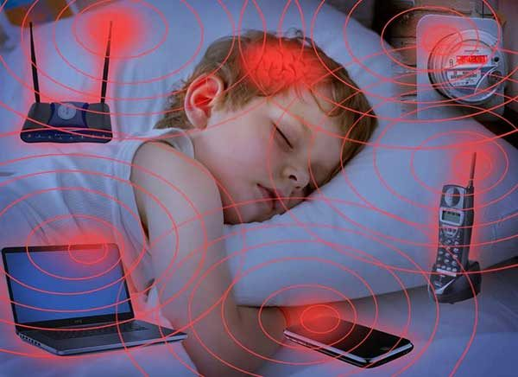
Комп’ютери в нашому житті

Slide 4

Комп'ютерні мережі, як павутина заплели всю земну кулю. Майже в кожному будинку є комп'ютер, і спілкування з ним займає більшу частину нашого вільного часу. Багато хто з нас не можуть, уявити собі життя без комп'ютера, а деякі перебувають за комп'ютером протягом всього робочого дня. На жаль не все так складно і красиво як нам хочеться. Сучасна медицина підтверджує шкідливий вплив комп'ютера: на зір, поставу, розвиток гіподинамії.

Slide 5
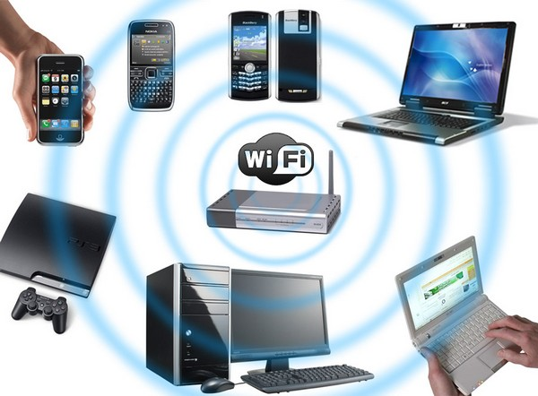
Бездротові мобільні пристрої, якими ми постійно користуємося (мобільні телефони та планшети) мають спеціальні програми-маршрутизатори для під’єднання до мережі Інтернет. Маршрутизатор випромінює сигнали WLAN – це такі електромагнітні хвилі, які негативно впливають за стан здоров'я людини.

Slide 6
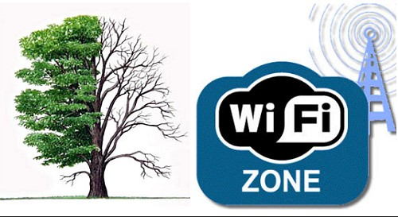
Непомітно і безболісно ми отруюємо свій організм електромагнітними хвилями кожного дня. Але згодом, можемо відчути суттєве погіршення здоров’я, при чому вагомих, як нам здається, причин на те не маючи.

Slide 7
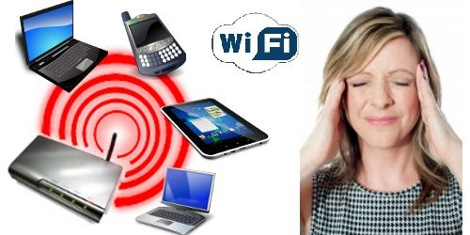
Дослідники з Агенства охорони здоров’я, що у Великобританії, встановили, що Wi-Fi-маршрутизатори уповільнюють ріст людини та рослин.
Вони встановили основні наслідки від впливу Wi-Fi:
Постійна втома
Біль чи шуми у вухах
Погана концентрація
Часті сильні головні болі, мігрень
Безсоння

Slide 8
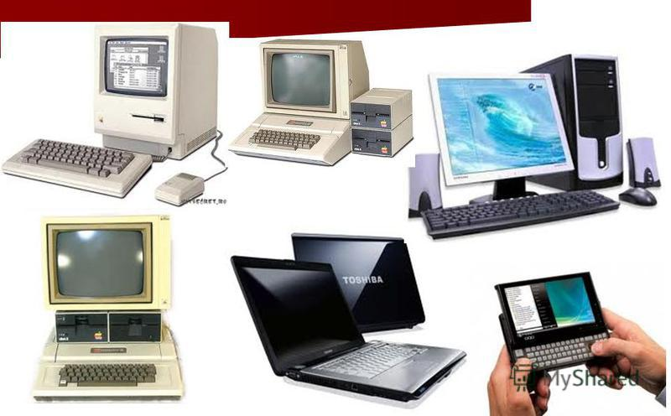
Серед усіх пристроїв, що входять у стандартну комплектацію персонального комп'ютера, найбільш "шкідливим" є монітор. Монітор – це джерело різного виду випромінювань, а саме м'якого рентгенівського, оптичного ультрафіолетового, інфрачервоного, радіочастотного та низькочастотного діапазонів електромагнітних і електростатичних полів.

Slide 9
Тому, вибираючи комп’ютер, треба звернути увагу, наскільки він відповідає сучасним стандартам, і що у нього «низьке випромінювання», а не «радіація»

Slide 10
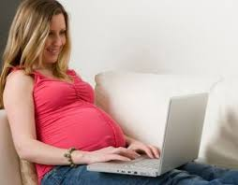
Системний блок і монітор повинен знаходитися якомога далі від Вас.
Ні в якому разі не можна сидіти за монітором включеного комп'ютера і коли збоку увімкнений телевізор.
При роботі з ноутбуком не тримайте його на колінах, оскільки так негативний вплив випромінювання зростає.

Slide 11
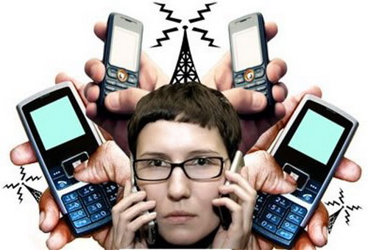
Вже не перший рік ведуться розмови про шкідливість мобільних телефонів

Slide 12

Мобільний:

Slide 13
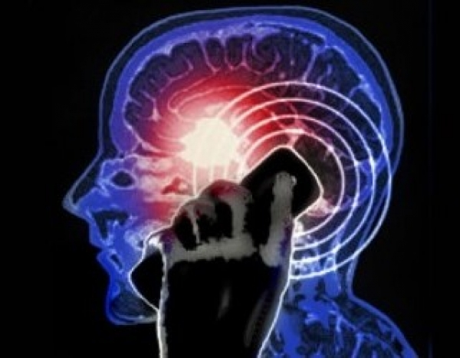
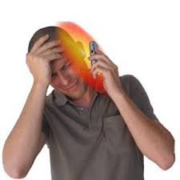
При використанні мобільного телефона розглядається теплова і нетеплова дії ЕМП. Відомо, що електромагнітне випромінювання частотою > 1МГц розігріває тканини організму.

Slide 14
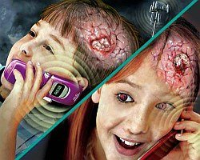
Перегрівання тканин призводить до руйнування білків у клітинах, що викликає відмирання клітин, виникнення пухлин тощо.

Slide 15
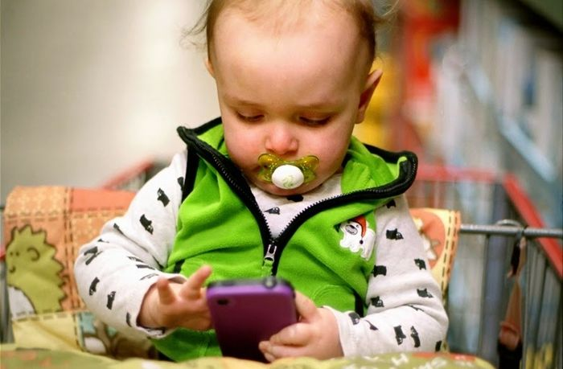
А якщо піднести мобільний телефон до голови дитини у віці до 5 років, то температура голови підвищиться на 2-4 градуси.

Slide 16
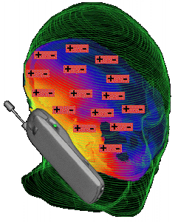
Вплив на сон і імунну систему
У даній області було проведено безліч досліджень. Наприклад, вчені встановили, що тривалий вплив електромагнітних полів телефону на мозок призводить до такого ж ефекту, що і вживання кави чи міцного чаю.

Slide 17
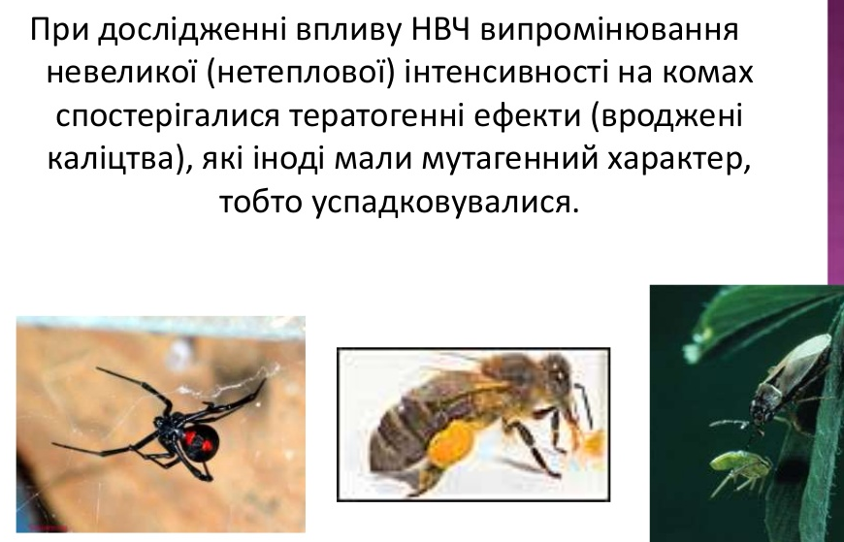
Вплив ЕМП на живі організми

Slide 18
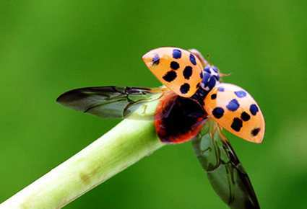
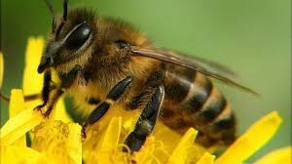
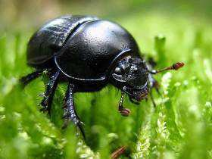
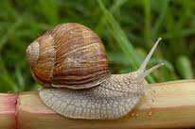
Вплив ЕМП на комах
До магнітних полів чутливі комахи. В земному полі орієнтуються молюски, черв’яки, і навіть водорості. На початку чи наприкінці польоту жуки, бджоли та інші комахи віддають перевагу напрямку північ-південь чи захід-схід. Магніточутливими виявилися і птахи, і тварини

Slide 19
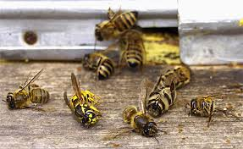
Американські фахівці провели дослідження. На якийсь час залишили у вулику звичайну мобілку. Опісля випустили бджіл. 80 % комах загинуло, бо втратили орієнтацію і не змогли повернутися додому.

Slide 20
Негативний вплив електромагнітних полів на людину і на ті або інші компоненти екосистем прямо пропорційний потужності поля і часу опромінення.
На теперішній час, по даним екологів і лікарів-гігієністів відомо, що всі діапазони електромагнітного випромінювання впливають на здоров’я і працеспроможність людей і мають віддалені наслідки. Вплив електромагнітних полів на людину в силу їх значної розповсюдженості більш небезпечний, ніж радіація.

Slide 21
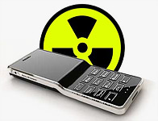
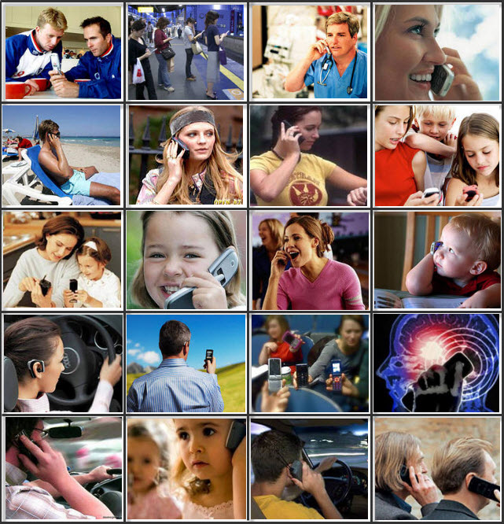
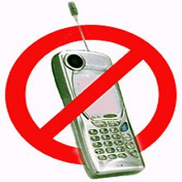
Замисліться!

Slide 22
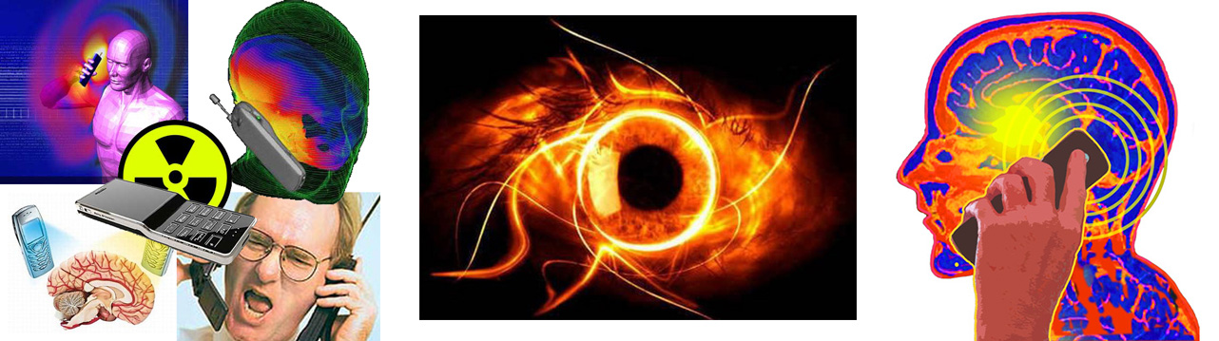
Не всі розуміють те, що мобільний телефон може загрожувати здоров’ю, тому ми розробили рекомендації щодо зменшення впливу електромагнітних полів на організм людини

Slide 23
– носити мобільний телефон краще в сумці, кишені верхнього одягу або в руці;
– не вішайте телефон на шию, не тримайте у внутрішній кишені або в кишені штанів;
– дітям і підліткам потрібно обмежувати час користування телефонами, оскільки їх мозок і нервова система знаходяться ще в процесі формування;
– скоротіть до мінімуму розмови в місцях з поганим зв'язком, оскільки в цьому випадку випромінювання мобільного телефону зростає;
Рекомендації

Slide 24
– використовуйте гарнітури, оскільки будь-яка гарнітура частково знімає з вас деякий об'єм випромінювання;
– максимальна потужність випромінюється телефоном під час встановлення зв'язку, тому не тримайте телефон близько до вуха, поки встановиться зв’язок;
– використовуйте телефон лише в разі крайньої необхідності й лише на короткий час;
– коли посилаєте СМС, тримайте телефон якомога далі від тіла;
– на ніч вимикайте телефон або не тримайте його поруч із головою;
– не грайте в ігри, використовуючи телефон

Slide 25
В паспорті мобільного телефону повинні бути вказані всі його параметри й характеристики. Особливо така величина, як норма допустимого опромінення людини, виражена в потужності електромагнітної хвилі, яка вимірюється в ватах (Вт), що приходиться на 1 кг живої ваги — Specific Absorption Rate (SAR). Чим менше величина SAR, тим безпечніший телефон для людини. В Європі загальноприйнята норма SAR не повинна перевищувати 1,6 Вт/кг протягом шести хвилин, в будь-якому об’ємі частки тіла масою 10 кг.
При купівлі телефона:

